Slide 1
一堂課搞懂
生成式人工智慧的原理
李宏毅
Notes:
====
問題: 要不要多講有關 token 的事情
TODO:可以產生所有的東西嗎?
====
其他能回答日期嗎
Colab: 27
TODO:
System Prompt 的等級
Alaph fold???
要不要講 codex
姜成翰 computer use 的 prompt
Demo code: https://colab.research.google.com/drive/1EjiX46muxSMy0avtHPXiulVUhmu37Kyi?hl=zh-tw

Slide 2
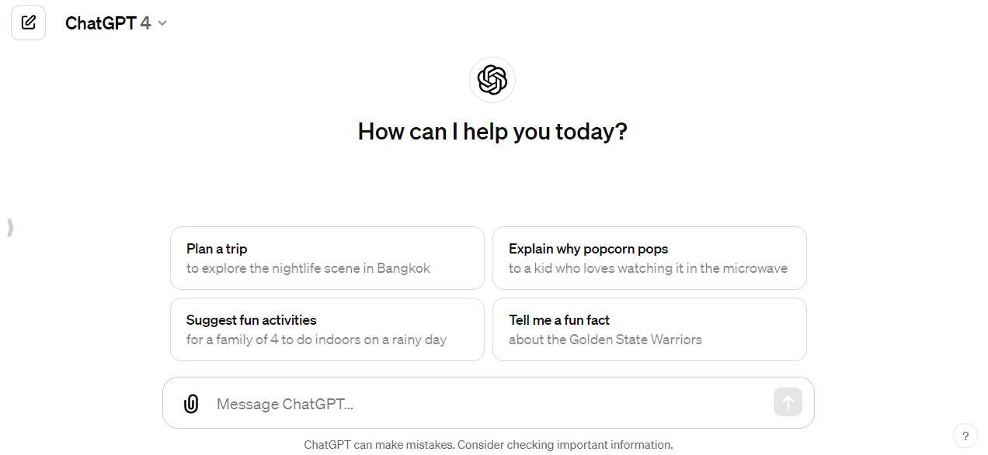
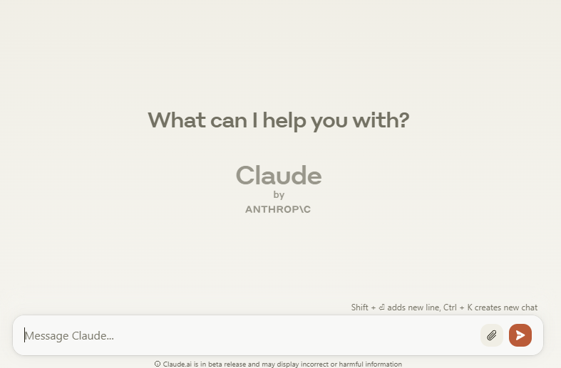
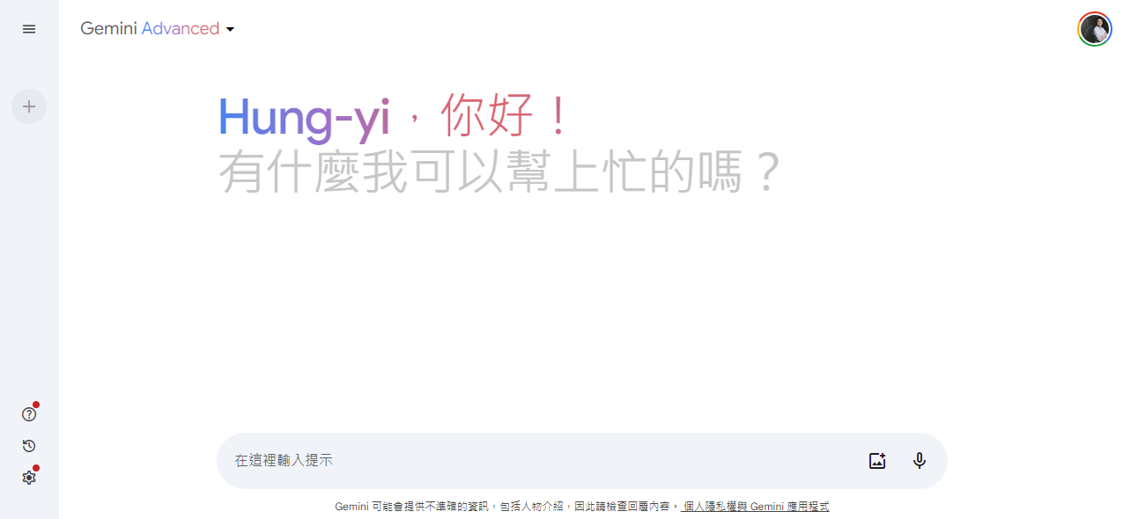
課程目標
OpenAI ChatGPT
Anthropic Claude
Google Gemini
Notes:
通常有些模型要訂閱(課金)才能使用

Slide 3
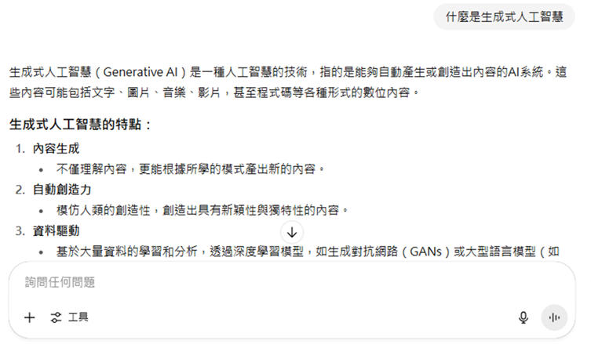
簡單的使用方式，卻有無窮的應用
Notes:
簡單的使用方式，無窮的用途

Slide 4
課程規劃
原理
實作

Slide 5

ChatGPT, Gemini, Claude … 是語言模型
Token
文字接龍
語言
模型
人工智
慧
語言
模型
Token 常常被翻譯為 “代幣”
大型語言模
型
Prompt
(給語言模型的輸入)
語言
模型
歡迎大家今天來上
課

Slide 6

語言模型怎麼進行回應呢？
語言
模型
臺灣最高的山是哪座？
玉
語言
模型
臺灣最高的山是哪座？玉
山
答案
語言
模型
臺灣最高的山是哪座？玉山
[END]

Slide 7
語言模型背後的運作過程
Token 的機率分佈
有多種可能的接龍方式，模型怎麼知道要接哪一種
Token | Score
呼 | 0.2
智 | 0.5
how | 0.0000...
자 | 0.0000...
ち | 0.0000...
@ | 0.0000...
……
語言
模型
擲骰子
人 工
智
50% 機率
Vocabulary
Token 需要覆蓋所有可能的輸出需求

Slide 8
再看一次回答問題的過程
玉
語言
模型
臺灣最高的山是哪座？
玉
山
語言
模型
臺灣最高的山是哪座？玉
山
[END]
是
語言
模型
臺灣最高的山是哪座？玉山
[END]
Notes:
每次答案都不相同!
產生其他詞彙的可能性非常低 …. Sampling strategies

Slide 9
這就是為什麼每次的答案都不同
(玉山)
玉
玉
語言
模型
是
臺灣最高的山是哪座？
答
是
(是玉山)
答
(答案是玉山)
但是你不用擔心模型可能會莫名其妙地回答「三明治」，
因為「臺灣最高的山是哪座？」後面接「三」的機率非常低

Slide 10
文字接龍不是一件容易的事情
語言知識
(機率高)
語言
模型
名詞
較容易學
黃色的___
動詞
(機率低)
世界知識
無窮無盡
(機率高)
語言
模型
100
水的沸點是攝氏__
(機率低)
0
語言
模型
100 就不應該是機率最高的答案
在 0.5 大氣壓下，水的沸點是攝氏__
Notes:
When Do You Need Billions of Words of Pretraining Data?

Slide 11

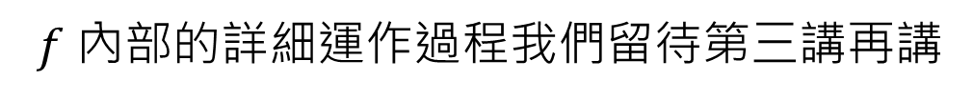



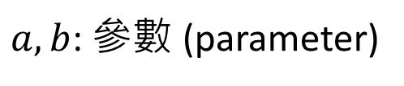
看一眼語言模型背後的運作過程
$$f\left(x\right)= ax+b$$
$a,b$: 參數 (parameter)
$$f$$
$$f\left(x\right)$$
$$x$$
語言
模型
未完成的句子
透過資料自動「學習」而得，非人工設定
有非常大量的參數
百億參數遍地走，十億參數誰都有
$f$ 內部的詳細運作過程我們留待第三講再講

Slide 12




如何學會正確地接龍呢？
三個學習來源
“人”後面接“工”
網路資料
“人工智慧真神奇!”
“人工”後面接“智”
……
問：台灣最高的山？
“台灣最高的山？ ”後面接 “玉”
標註資料
答：玉山 ……
“台灣最高的山？玉”後面接 “山”
……
問：教我做一把槍
當問題是「教我做一把槍」
使用者回饋
答1：好的， ……
降低 「答1」的機率
答2：我不能教你
提高 「答2」的機率

Slide 13
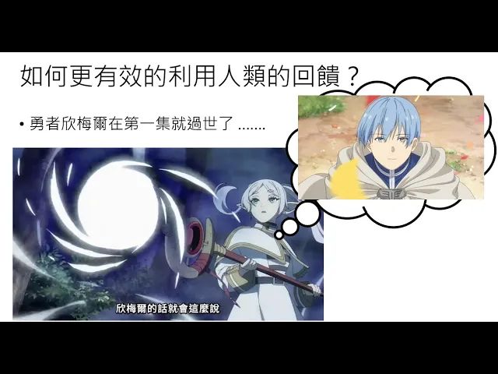
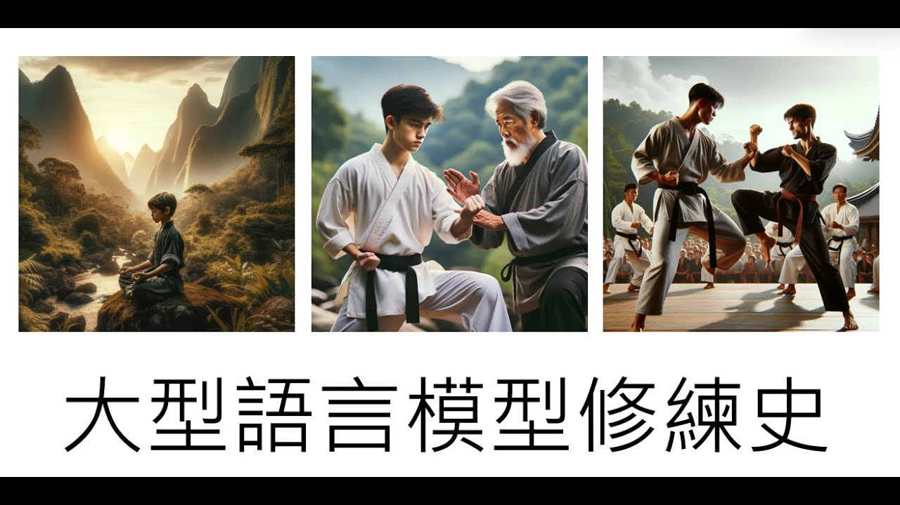
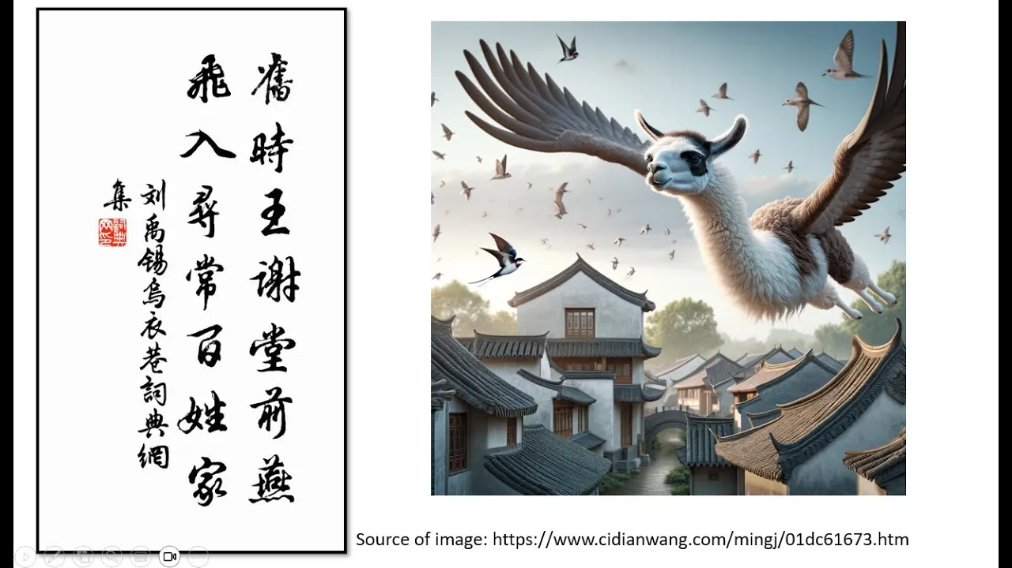
如何學會正確地接龍呢？
Alignment
Pre-train
Fine-tune
RLHF
用大量沒有標註的資料
用少量有標註的資料微調
跟使用者回饋微調
https://youtu.be/cCpErV7To2o?si=lfsIfaV7PwYqWNFg
https://youtu.be/Q9cNkUPXUB8?si=qj573p9Ohl74qYk5
https://youtu.be/v12IKvF6Cj8?si=hqaXTn1A5iSjy8Ig

Slide 14
語言模型為什麼會回答問題
誰來告訴我呀
語言
模型
臺灣最高的山是哪座？
玉山 [END]
(A) 雪山 (B) 阿里山 …..
Notes:
但是為什麼一定要回答問題

Slide 15


語言模型為什麼會回答問題
你以為的輸入
此處只是舉例，每一個模型的 Chat Template 都不同
Chat Template
語言模型實際上看到的輸入
使用者問：
AI答：

Slide 16
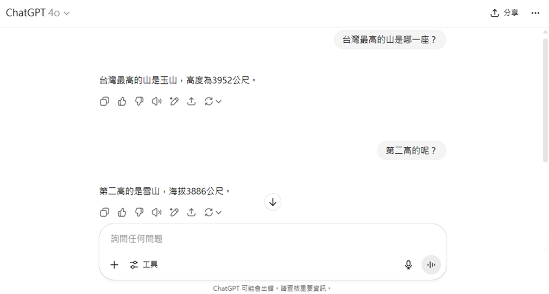
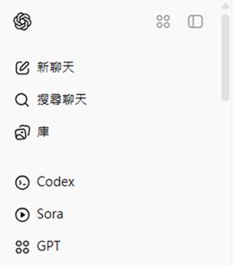
怎麼做到多輪對話？
遺忘
ChatGPT 好像可以跨對話記憶？

Slide 17

玉山 [END]
使用者問：
台灣最高的山是哪座？
AI答：
使用者問：
台灣最高的山是哪座？
AI答：
玉山 [END]
使用者問：
第二高的呢？
AI答：
雪山 [END]

Slide 18

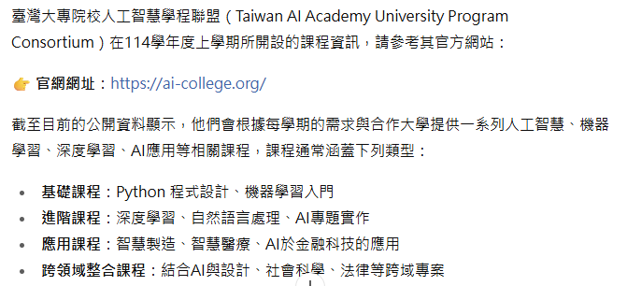
語言模型真正做的事就是文字接龍 ……
這就是為什麼 ChatGPT 常常唬爛
ChatGPT 4o
(關閉使用搜尋引擎的功能)
(幻覺)
這個網址並不存在!
Notes:
不適合當作搜尋引擎來用

Slide 19
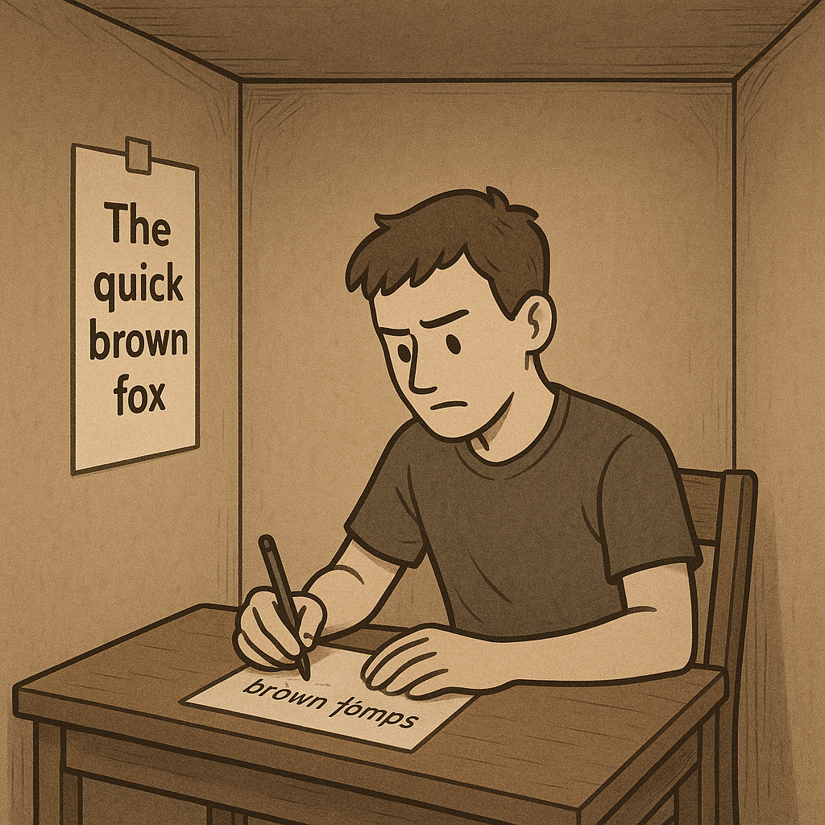
現在是人類的責任確保輸入資訊足夠
暗無天日的小房間
根據輸入能儘量選出最合適的接龍
人類的輸入
今天是幾月幾號？
語言模型
根據輸入進行接龍
只能隨機接個 X 月 X 日給你 …
確保輸入資訊足夠就是 “Context Engineering”(下週的主題)

Slide 20
語言模型怎麼知道今天幾月幾號？
今天是 2025 年 9 月 6 日
你叫 OOO
System Prompt
預設每次對話都可能會用到的內容
9 月 6 日
使用者問：
今天幾月幾號？
AI答：
User Prompt

Slide 21
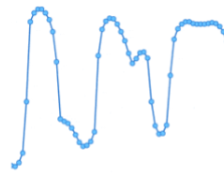
機器怎麼畫圖或發出聲音？
影像
生成
一隻在奔跑的狗
影片就是多張圖片
聲音
生成
唱一首歌激勵我
Notes:
也可以用接龍的方式

Slide 22
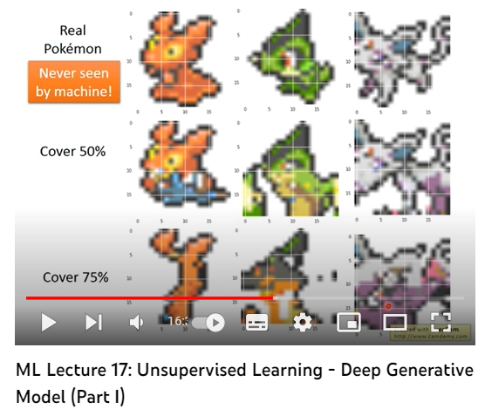
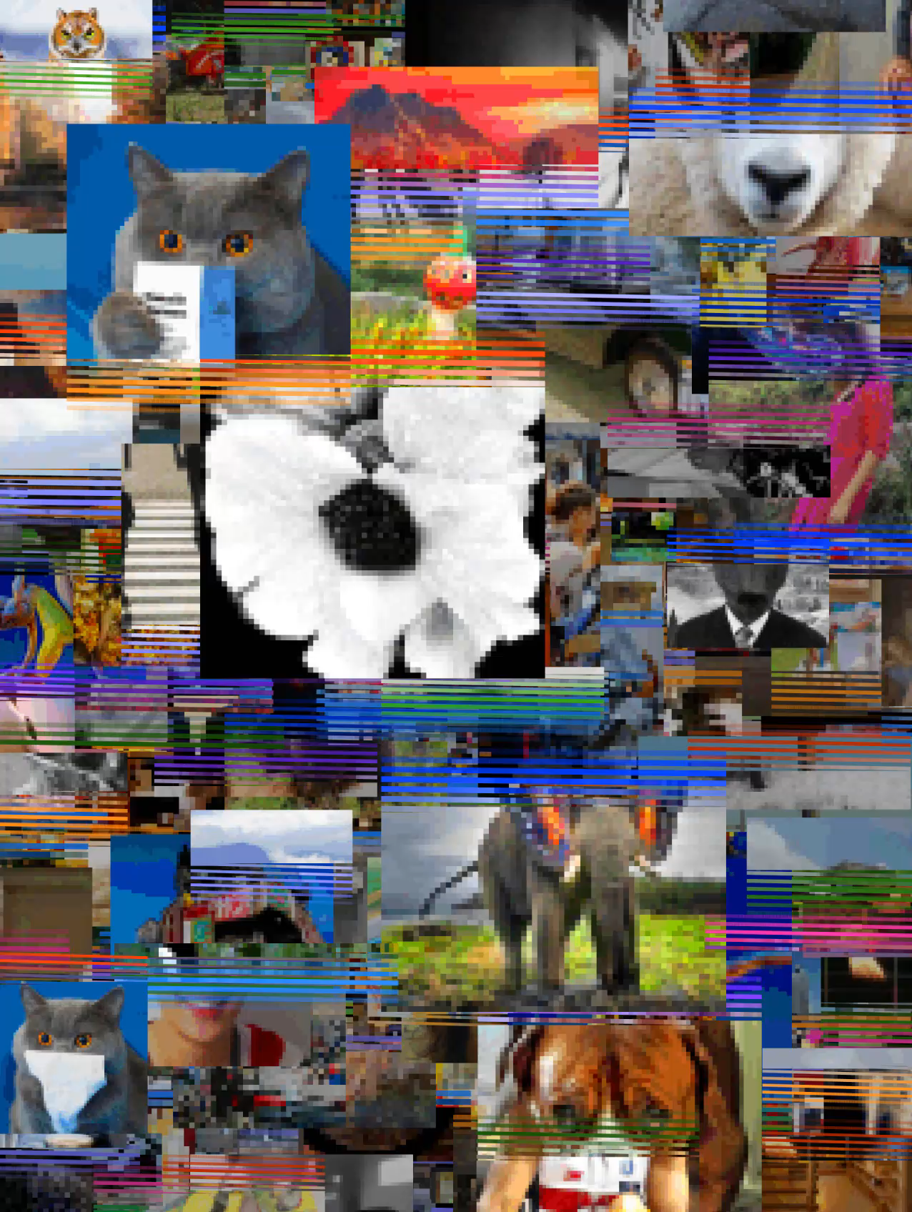
機器怎麼畫圖或發出聲音？
https://youtu.be/YNUek8ioAJk?t=537
(2016 年《機器學習》秋季班上課錄影)
https://openai.com/blog/image-gpt/

Slide 23
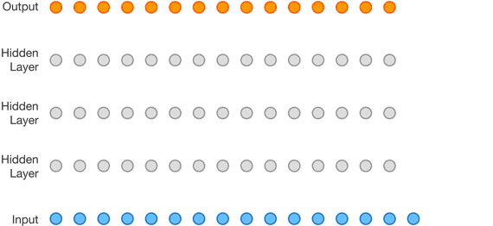
機器怎麼畫圖或發出聲音？
WaveNet
https://arxiv.org/abs/1609.03499
聲音中的取樣點
Source: https://deepmind.google/discover/blog/wavenet-a-generative-model-for-raw-audio/

Slide 24
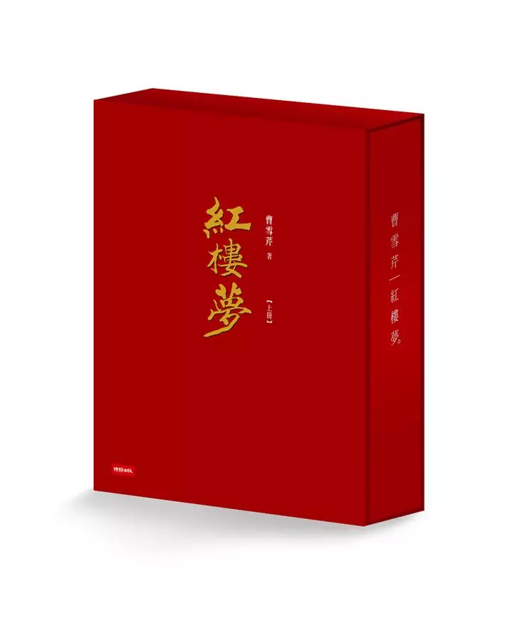
機器怎麼畫圖或發出聲音？
假設要生成 1024 x 1024 解析度的圖片
假設要生成取樣率 22K 的語音 1 分鐘
要做約100萬次接龍!
等於每生一張圖片都要寫一部紅樓夢
https://www.eslite.com/product/1001110932518887
要做約132萬次接龍!
Notes:
https://www.eslite.com/product/1001110932518887?utm_content=&gad_source=1&gclid=CjwKCAjw0YGyBhByEiwAQmBEWqx3XQtnEljmeYeMQmZw-BUlqqYKK6dvFMw11gd46if8XqyYCf3SghoCq7wQAvD_BwE
說到辛酸處，荒唐愈可悲。由來同一夢，休笑世人癡！

Slide 25
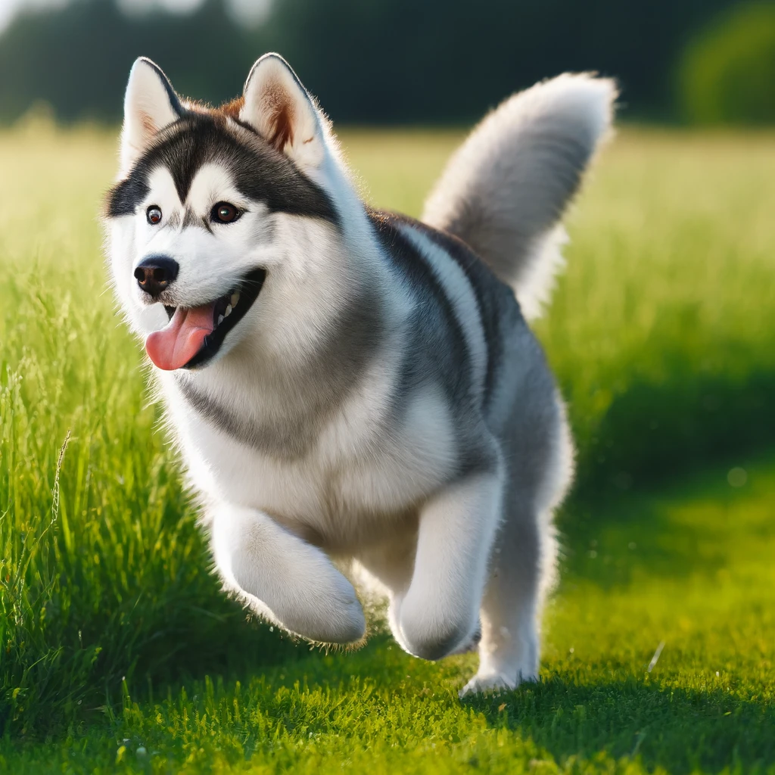







機器怎麼畫圖或發出聲音？
Token
圖像
Encoder
圖像
Decoder
…
16 x 16
(草地, 眼睛, 毛茸茸 … )
Token
聲音
Encoder
聲音
Decoder
…
0.02s
(/b/, 笑聲, 狗叫 … )

Slide 26
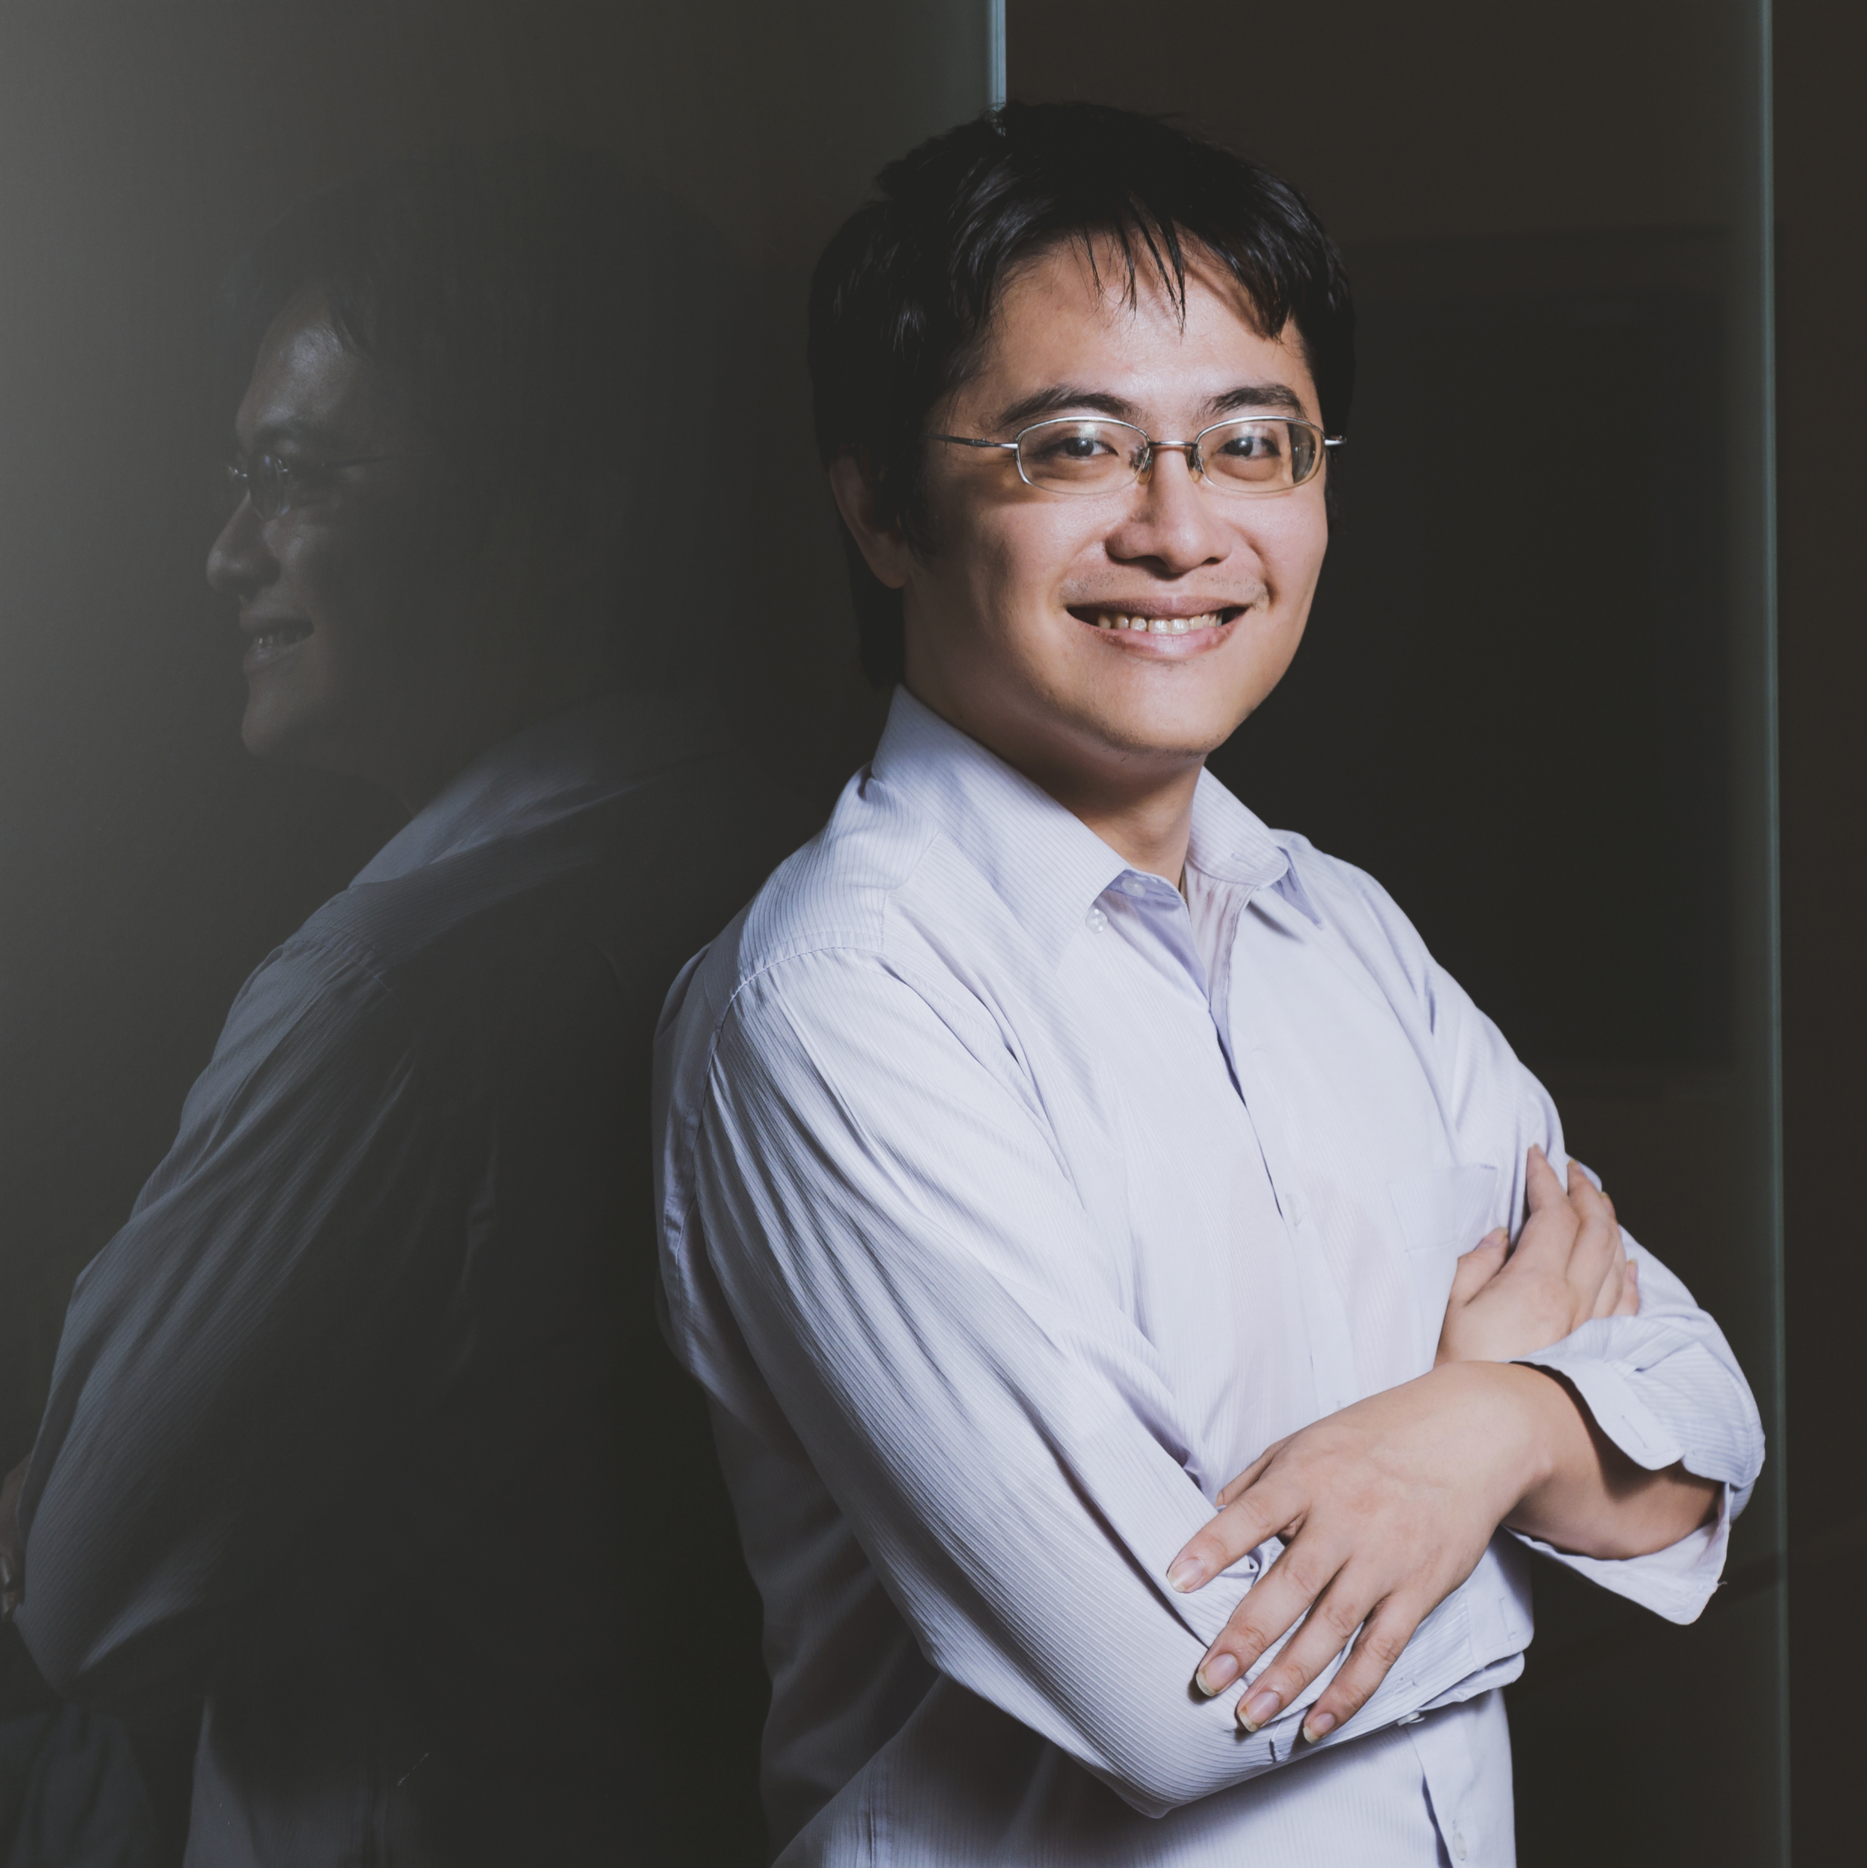
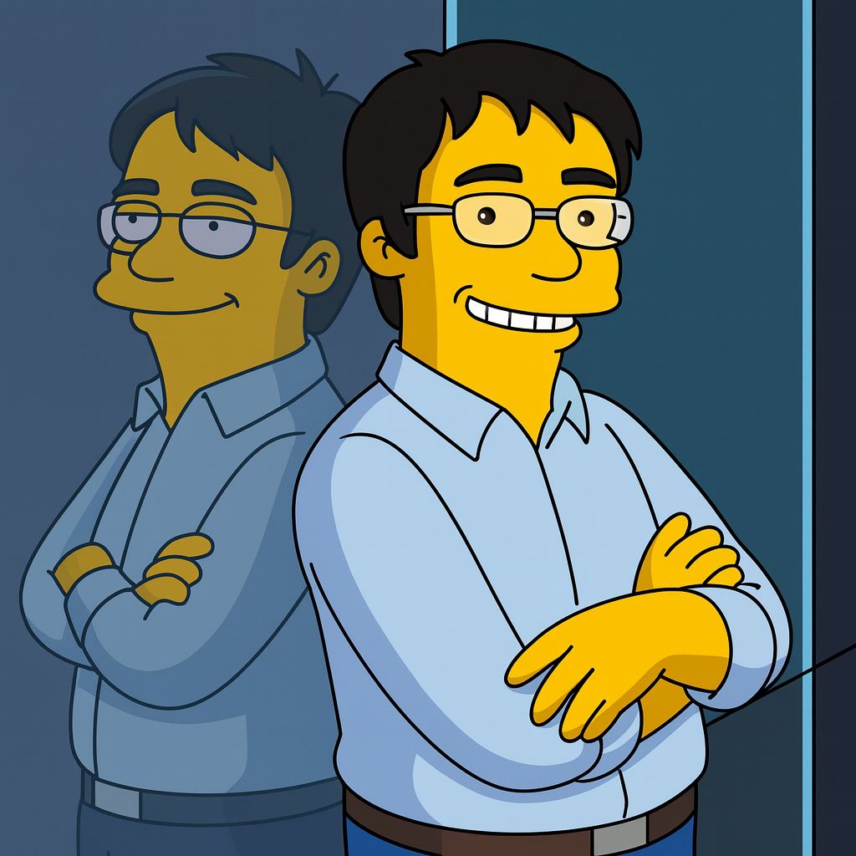



機器怎麼畫圖或發出聲音？
辛普森風格
圖像Encoder
圖像
Decoder
語言
模型
辛普森風格
某種語言

Slide 27
機器怎麼畫圖或發出聲音？
聲音
Encoder
聲音
Decoder
語言
模型

Slide 28
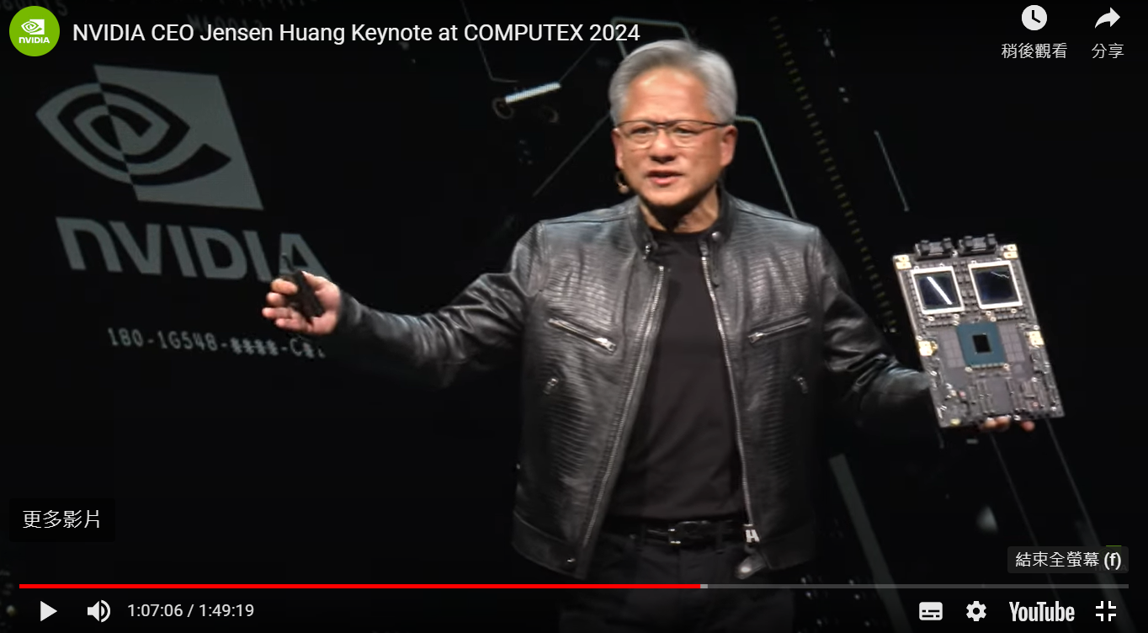
Those tokens were words, some of the tokens of
course could now be images, or charts, or tables, songs … speech, videos. Those tokens could be anything.

Slide 29



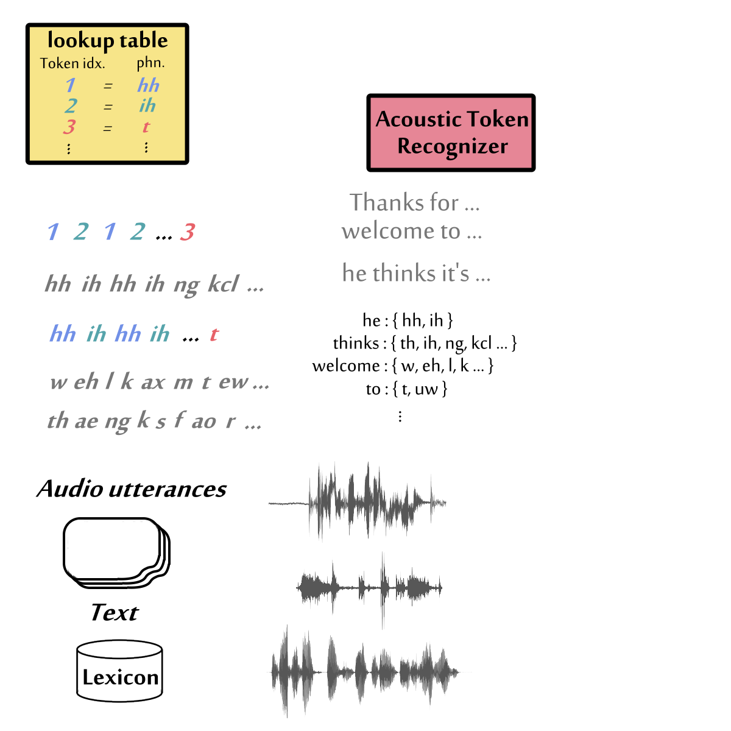
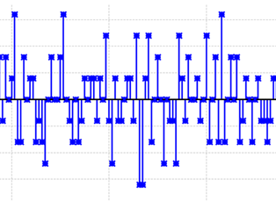
生成式人工智慧 (Generative AI) 基本原理
讓機器學會產生複雜而有結構的物件
這些基本單位統稱為 Token
無窮可能
由有限的基本單位所構成
“大”, “家”, “好”, ……

Slide 30





生成式人工智慧 (Generative AI) 基本原理
人工智慧
無盡的可能
$$x$$
$$y$$
$$\left\{x_{1},x_{2},…,x_{j},…\right\}$$
$$\left\{y_{1},y_{2},…,y_{i},…\right\}$$
Notes:
More examples

Slide 31
生成式人工智慧 (Generative AI) 基本原理
人工智慧
$$x$$
$$y$$
$$\left\{x_{1},x_{2},…,x_{j},…\right\}$$
$$\left\{y_{1},y_{2},…,y_{i},…\right\}$$
Notes:
More examples

Slide 32



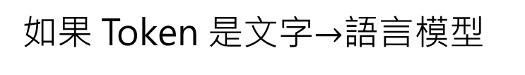




生成式人工智慧 (Generative AI) 基本原理
$$x$$
$$y$$
無盡的可能
$$\left\{x_{1},x_{2},…,x_{j},…\right\}$$
$$\left\{y_{1},y_{2},…,y_{i},…\right\}$$
有限選擇
策略：根據固定的順序每次只產生一個 $y_{i}$
$$x_{1},x_{2},…,x_{j},…→y_{1}$$
$$x_{1},x_{2},…,x_{j},…y_{1}→y_{2}$$
Autoregressive Generation
(「文字」接龍 )
$$x_{1},x_{2},…,x_{j},…y_{1} y_{2}→y_{3}$$
…
如果 Token 是文字$→$語言模型
$$x_{1},x_{2},…,x_{j},…y_{1} y_{2} … y_{T−1}→y_{T}$$
$$x_{1},x_{2},…,x_{j},…y_{1} y_{2} … y_{T}→end$$

Slide 33

生成式人工智慧 (Generative AI) 基本原理
$$x$$
$$y$$
無盡的可能
$$\left\{x_{1},x_{2},…,x_{j},…\right\}$$
$$\left\{y_{1},y_{2},…,y_{i},…\right\}$$
有限選擇
策略：根據固定的順序每次只產生一個 $y_{i}$
$$x_{1},x_{2},…,x_{j},…→y_{1}$$
給一串 token
有不同
的可能
$$x_{1},x_{2},…,x_{j},…y_{1}→y_{2}$$
$$\left\{z_{1},z_{2},…,z_{t−1}\right\}→z_{t}$$
$$x_{1},x_{2},…,x_{j},…y_{1} y_{2}→y_{3}$$
預測下一個 token
…
有限選擇
$$x_{1},x_{2},…,x_{j},…y_{1} y_{2} … y_{T−1}→y_{T}$$
$$x_{1},x_{2},…,x_{j},…y_{1} y_{2} … y_{T}→end$$
分類問題

Slide 34
課程規劃
原理
實作
(教大家如何使用開源模型)

Slide 35



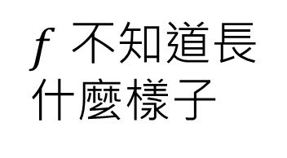
非開源
$f$ 不知道長什麼樣子
Gemini
輸入
輸出
ChatGPT
Claude

Slide 36

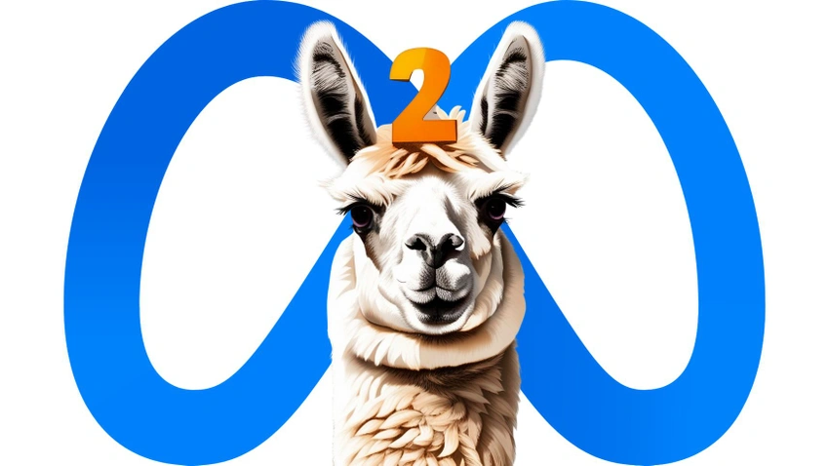
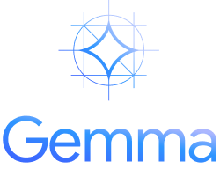

開源
LLaMA
Mistral
Gemma
語言
模型
未完成的句子
完全知道 $f$ 長什麼樣子
Notes:
閉源??

Slide 37

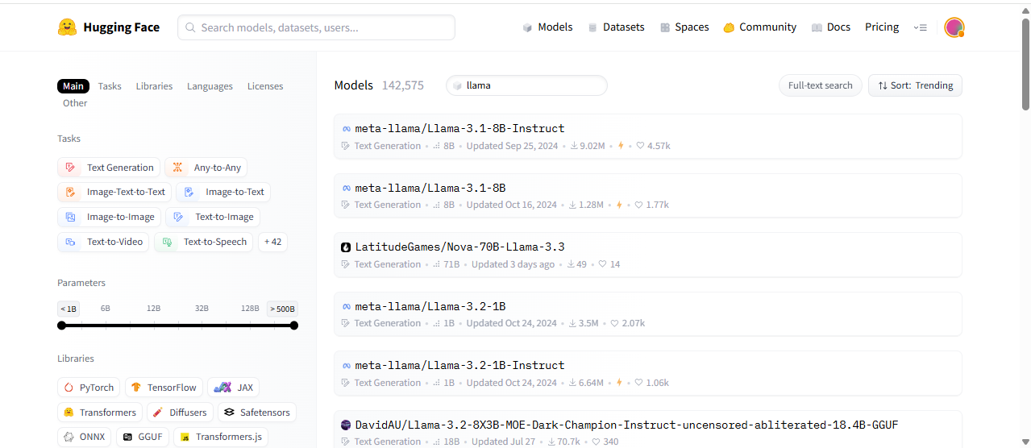
Hugging Face
https://huggingface.co/models

Slide 38

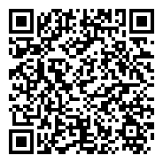
Colab
https://colab.research.google.com/drive/1EjiX46muxSMy0avtHPXiulVUhmu37Kyi?usp=sharing
Notes:
TODO: 是否能比較其他 inference framework
token_id = torch.multinomial(probabilities, num_samples=1).squeeze()
pad_token_id=tokenizer.eos_token_id,
attention_mask=torch.ones_like(input_ids)
======
預告：下次上課的主題是 AI Agent
Token
Next token
Generate
Chat template / system prompt
Pipeline / call api
要不要講 Serverless API
which is better? https://discuss.huggingface.co/t/using-pipelines-versus-inferenceclient/59460

